Slide 1
课程简介：
课程名称：智能信息处理
学分：3学分
课时：90学时
课程资源：
https://jingligao.github.io/iip-2023-1/

Slide 2
课程目标 | 支撑的毕业要求 | 支撑的毕业要求指标点 | 课程对毕业要求支撑的说明
课程目标1 | 毕业要求4．工程技术研究能力：能够基于计算机科学的基本原理，采用科学方法对计算机应用领域的复杂工程问题进行研究，包括设计实验、分析与解释数据，并通过信息综合得到合理有效的结论，探索计算机应用领域中复杂工程问题求解的科学规律和一般性方法。 | 指标点4.1 能够基于计算机科学的基本原理识别和理解计算机复杂工程问题的相关特性。(需求分析) | 为支撑毕业要求指标点，本课程要求学生掌握回归模型、神经网络、卷积神经网络、循环神经网络等基本理论，对计算机视觉和自然语言处理等复杂工程问题的相关特性能够理解和识别。
课程目标2 | 毕业要求4．工程技术研究能力：能够基于计算机科学的基本原理，采用科学方法对计算机应用领域的复杂工程问题进行研究，包括设计实验、分析与解释数据，并通过信息综合得到合理有效的结论，探索计算机应用领域中复杂工程问题求解的科学规律和一般性方法。 | 指标点4.2 能够针对计算机工程技术研究目标，运用计算机学科相关原理和专业知识设计实验方案，为解决计算机复杂工程问题提供支持。（设计实现） | 为支撑毕业要求指标点，本课程要求学生能够运用智能信息处理的基本原理及编程技术，对计算机视觉、自然语言处理等工程问题的实验方案进行分析、设计。

Slide 3
课程目标 | 教学内容 | 教学方式
 |  | 理论教学 | 课程 作业 | 实验 教学
能够基于智能信息处理的基本理论和技术，识别和理解数据处理与分析等问题的相关特性。 | 第1单元 引论 第2单元 机器学习基础知识 第3单元 回归模型 第4单元 多层感知器 第5单元 卷积神经网络和计算机视觉 第6单元 神经网络与自然语言处理 实验项目2 实验项目3 实验项目4 实验项目5 | ✓✓ | ✓✓ | ✓
能够运用智能信息处理的相关原理和专业知识， 设计实验方案，为解决数据处理与分析等问题提供支持。 | 第2单元 机器学习基础知识 第3单元 回归模型 第4单元 多层感知器 第5单元 卷积神经网络和计算机视觉 第6单元 神经网络与自然语言处理 实验项目1 实验项目2 实验项目3 实验项目4 实验项目5 | ✓ | ✓✓ | ✓✓

Slide 4
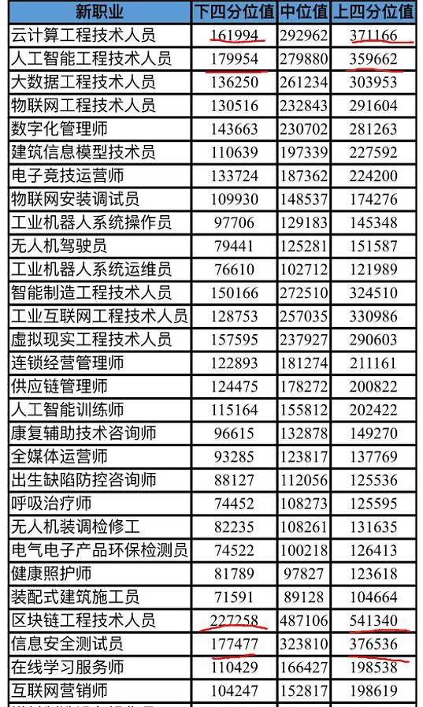
《2021年北京市人力资源市场薪酬大数据报告》：云计算工程、人工智能、区块链与信息安全！

Slide 5
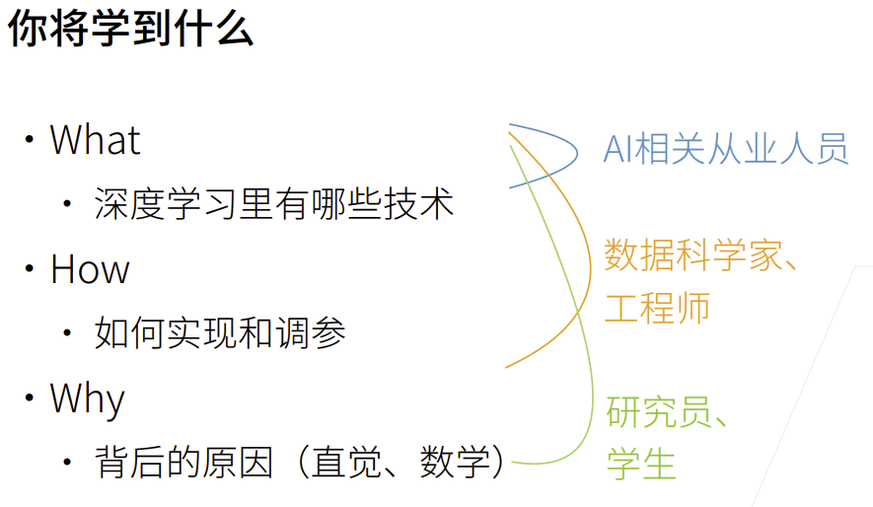
产品
经理

Slide 6
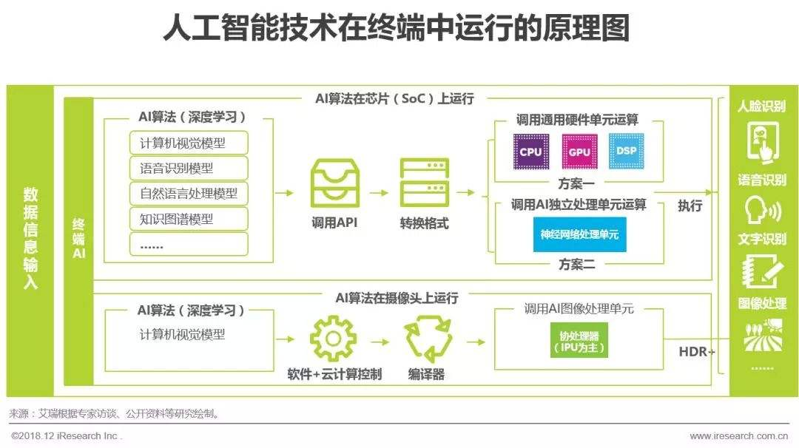

Slide 7
第1单元 引论
（一）深度学习简介
深度学习是一种基于神经网络的学习方法。和传统的机器学习方法相比，深度学习模型一般需要更丰富的数据、更强大的计算资源，同时也能达到更高的准确率。目前，深度学习方法被广泛应用于计算机视觉、自然语言处理、强化学习等领域。应用实例：
https://www.bilibili.com/video/av894981956/

Slide 8
本单元要点
计算机视觉
定义
基本任务
传统方法
仿生学和深度学习
现代深度学习
自然语言处理
基本问题
传统方法与神经网络方法
发展趋势

Slide 9
1.1计算机视觉的定义
计算机视觉是使用计算机及相关设备对生物视觉的一种模拟。它的主要任务是通过对采集的图片或视频进行处理以获得相应场景的三维信息。
计算机视觉是一门关于如何运用照相机和计算机来获取我们所需的，被拍摄对象的数据与信息的学问。形象地说，就是给计算机安装上眼睛（照相机）和大脑（算法），让计算机能够感知环境。

Slide 10
1.2计算机视觉的基本任务
计算机视觉的基本任务包含图像处理、模式识别或图像识别、景物分析、图像理解等。除了图像处理和模式识别之外，它还包括空间形状的描述，几何建模以及认识过程。 实现图像理解是计算机视觉的终极目标。

Slide 11
图像处理技术
图像处理技术可以把输入图像转换成具有所希望特性的另一幅图像。例如，可通过处理使输出图像有较高的信噪比，或通过增强处理突出图像的细节，以便于操作员的检验。在计算机视觉研究中经常利用图像处理技术进行预处理和特征抽取。

Slide 12
数字图像类型
黑白图像：图像的每个像素只能是黑或白，没有中间的过渡，故又称为二值图像。二值图像的像素值只有0.1。
灰度图像：灰度图像是每个像素的信息由一个量化的灰度级来描述图像，没有彩色信息。
彩色图像：彩色图像是指每个像素的信息由RGB三原色构成的图像，其中RBG是由不同的灰度级来描述的。
序列图像：把具有一定联系的、具有时间先后关系的图像称为序列图像。我们经常看到的电视剧或电影图像主要是由序列图像构成的。序列图像是数字多媒体的重要组成部分。序列图像是单幅数字图像在时间轴上的扩展，可以将视频的每一帧视为一幅静止的图像。

Slide 13
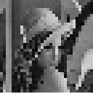
像素：由一个数字序列表示的图像中的一个最小单位。可以理解为一个二维数组的一个元素，其值大小表示灰度（强度）
灰度：灰度是表明图像明暗的数值，即黑白图像中点的颜色深度，范围一般从0到255，白色为255 ，黑色为0，故黑白图片也称灰度图像。灰度值指的是单个像素点的亮度。灰度值越大表示越亮。
图像的深度：图像中像素点占得bit位数，就是图像的深度，比如：
二值图像：图像的像素点不是0 就是1 （图像不是黑色就是白色），图像像素点占的位数就是 1 位，图像的深度就是1，也称作位图。
灰度图像：图像的像素点位于0-255之间，（0：全黑，255代表：全白，在0-255之间插入了255个等级的灰度）。2^8=255，图像的深度是8。
依次轮推，我们把计算机中存储单个像素点所用的 bit 位称为图像的深度。
通道数：
单通道：也就是通常所说的灰度图，每个像素点只有一个值表示，如果图像的深度是4-(256 = 2*2*2*2)，那么他的像素值0(黑)~255(白)；
三通道：也就是通过见到的彩色图，每个像素点有三个值表示，如果图像深度是4-(256 = 2*2*2*2),那么他的像素值有红(0~255)、绿(0~255)、蓝(0~255)叠加表示，色彩更加艳丽;
四通道：也就是在三通道图像基础上加上透明程度，Alpha色彩空间，如果图像深度是4-(256 = 2*2*2*2),那么0是完全透明，255是完全不透明；

Slide 14
模式识别技术
模式识别技术根据从图像抽取的统计特性或结构信息，把图像分成预定的类别。例如，文字识别或指纹识别。在计算机视觉中模式识别技术经常用于对图像中的某些部分，例如分割区域的识别和分类。

Slide 15
图像理解技术
图像理解技术是对图像内容信息的理解。给定一幅图像，图像理解程序不仅描述图像本身，而且描述和解释图像所代表的景物，以便对图像代表的内容做出决定。

Slide 16
1.3计算机视觉的传统算法
在深度学习算法出现之前，对于视觉算法来说，大致可以分为以下5个步骤：特征感知，图像预处理，特征提取，特征筛选，推理预测与识别。

Slide 17
计算机视觉问题
图像采集
图像预处理
特征提取与特征表达
决策
激光
红外
可见光
雷达
去噪
去雾
去云
去雨
滤波方法（高斯算子）
变换（傅里叶、小波）
稀疏表达（字典）
机器学习（深度学习）
检测
跟踪
分类
理解
Notes:
Windchill@Marconi
1st March 2000
© Copyright 2000 Parametric Technology Corporation
Page

Slide 18
传统算法
缺乏对特征的重视
图像特征提取需要人力
依赖特征算子
成功或半成功的例子
指纹识别算法
基于Haar的人脸检测算法
基于HoG特征的物体检测

Slide 19
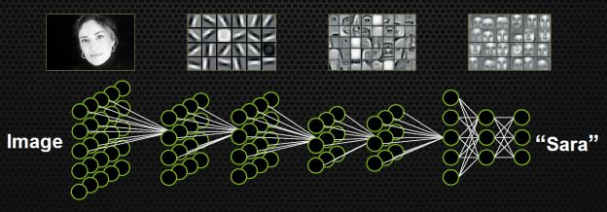
1.4仿生学与深度学习
神经网络示例
输入：图片
输出：标签

Slide 20
视觉系统信息处理机制
发现人：David Hubel
时间：1981
意义：证明大脑的可视皮层是分级的。
视觉功能划分
抽象：把非常具体的形象的元素抽象出来形成有意义的概念。
迭代：把有意义的概念往上迭代，变成更加抽象，人可以感知到的抽象概念。

Slide 21
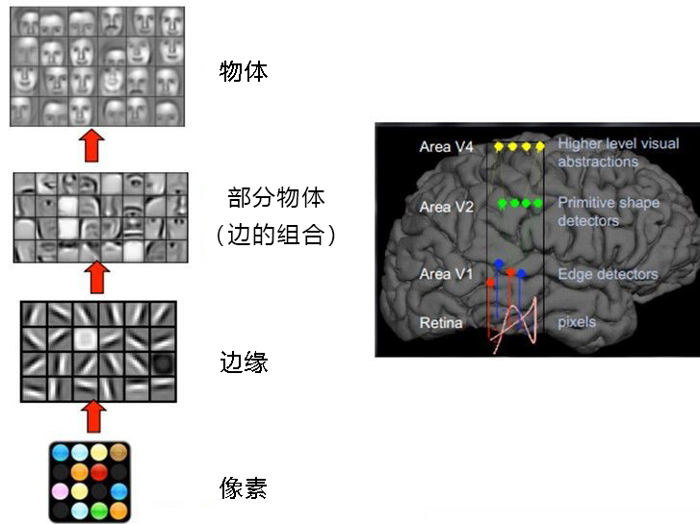
抽象与迭代的过程
案例说明
人脑感知气球
模拟识别人脸
识别摩托车

Slide 22
1.5现代深度学习
卷积神经网络（CNN）
卷积神经网络是一种对人脑比较精准的模拟，它模拟了人脑识别图片时感知图片中的局部特征，之后将局部特征综合起来再得到整张图的全局信息的过程。其卷积层通常是堆叠的，低层的卷积层可以提取到图片的局部特征，高层的卷积能够从低层的卷积层中学到更复杂的特征，从而实现到图片的分类和识别。
卷积就是两个函数之间的相互关系在计算机视觉里面，可以把卷积当作一个抽象的过程，就是把小区域内的信息统计抽象出来。

Slide 23
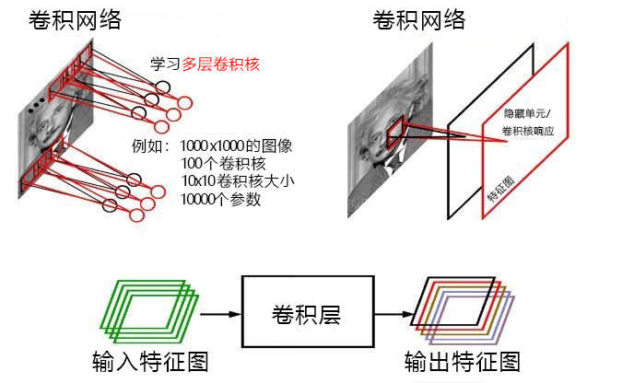
现代深度学习的过程
用学习好的卷积核对图像进行扫描，然后每一个卷积核会生成一个扫描的响应图，我们叫response map，或者叫feature map。如果有多个卷积核，就有多个feature map。也就说从一个最开始的输入图像（RGB三个通道）可以得到256个通道的feature map，因为有256个卷积核，每个卷积核代表一种统计抽象的方式。卷积示意图

Slide 24
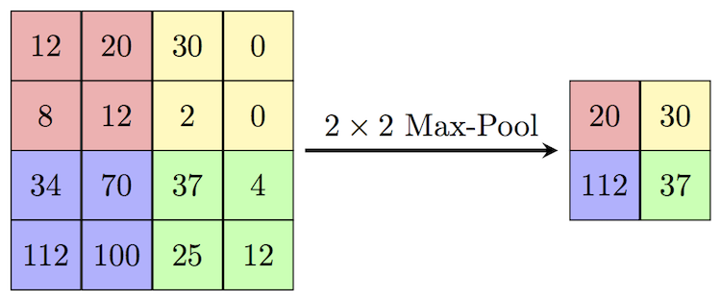
现代深度学习的过程
池化操作。池化操作在统计上的概念更明确，就是一个对一个小区域内求平均值或者求最大值的统计操作。带来的结果是，如果之前输入有两个通道的，或者256通道的卷积的响应feature map，每一个feature map都经过一个求最大的一个池化层，会得到一个比原来feature map更小的256的feature map。

Slide 25
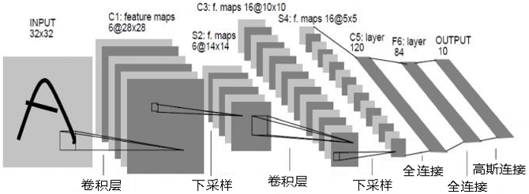
现代深度学习的过程
LeNet网络
LeNet网络输入图像是大小为32×32像素的灰度图，第一层经过了一组卷积和，生成了6个28X28的feature map，然后经过一个池化层，得到6个14X14的feature map，然后再经过一个卷积层，生成了16个10X10的卷积层，再经过池化层生成16个5×5的feature map。这16个大小为5×5的feature map再经过3个全连接层，即可得到最后的输出结果。输出就是标签空间的输出。

Slide 26
现代深度学习
AlexNet网络
AlexNet是基于LeNet的改进，它可以被看作LeNet的放大版。AlexNet的输入是一个大小为224X224像素的图片，输入图像在经过若干个卷积层和若干个池化层后，最后经过两个全连接层泛化特征，得到最后的预测结果。
AlexNet的特征：在第一层，都是一些填充的块状物和边界等特征；中间的层开始学习一些纹理特征；而在接近分类器的高层，则可以明显看到的物体形状的特征。最后的一层，即分类层，不同物体的主要特征已经被完全提取出来。

Slide 27
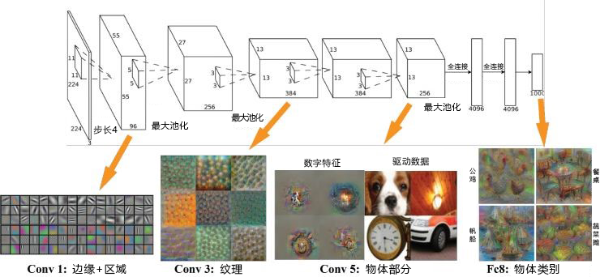
现代深度学习
AlexNet网络

Slide 28
2.自然语言
自然语言，区别于计算机所使用的机器语言和程序语言，是指人类用于日常交流的语言。而自然语言处理的目的却是要让计算机来理解和处理人类的语言。
自然语言的一个句子背后往往包含着不直接表述出来的常识和逻辑。这使得计算机在试图处理自然语言的时候不能从字面上获取所有的信息。因此自然语言处理的难度更大，它的发展与应用相比于计算机视觉也往往呈现出滞后的情况。
为了将深度学习引入自然语言处理领域，研究者尝试了许多方法来表示和处理自然语言的表层信息（如词向量、更高层次、带上下文信息的特征表示等），也尝试过许多方法来结合常识与直接感知（如知识图谱、多模态信息等）。这些研究都富有成果，其中的许多都已应用于现实中，甚至用于社会管理、商业、军事的目的。

Slide 29
2.1自然语言处理的基本问题
自然语言处理主要研究能实现人与计算机之间用自然语言进行有效通信的各种理论和方法，其主要任务包括：
语言建模：计算一个句子在一个语言中出现的概率。
中文分词：将中文句子恰当地切分为单个的词。
句法分析：通过明确句子内两个或多个词的关系来了解整个句子的结构。最终句法分析的结果是一棵句法树。
情感分类：给出一个句子，判断这个句子表达的情感。
机器翻译：最常见的是把源语言的一个句子翻译成目标语言的一个句子，最终预测出来的整个目标语言句子必须与给定的源语言句子具有完全相同的含义。
阅读理解：有许多形式。有时候是输入一个段落，一个问题，生成一个回答，或者在原文中标定一个范围作为回答，有时候是输出一个分类。

Slide 30
2.2传统方法与神经网络方法的比较
人工参与程度
人的参与程度越来越低，但系统的效果越来越好。这是合乎直觉的，因为人对于世界的认识和建模总是片面的、有局限性的。如果可以将自然语言处理系统的构建自动化，将其基于对世界的观测点（即数据集），所建立的模型和方法一定会比人类的认知更加符合真实的世界。
数据量
随着自然语言处理系统中人工参与的程度越来越低，系统的细节就需要更多的信息来决定，这些信息只能来自于更多的数据。
可解释性
人工参与程度的降低带来的另一个问题是模型的可解释性越来越低。在理想状况下，如果系统非常有效，人们根本不需要关心黑盒系统的内部构造，但事实是自然语言处理系统的状态离完美还有相当的差距。

Slide 31
2.3自然语言处理的发展趋势
从传统方法和神经网络方法的对比中，可以看出自然语言处理的模型和系统构建是向着越来越自动化、模型越来越通用的趋势发展的。
一开始，人们试图减少和去除人类专家知识的参与。因此就有了大量的网络参数、复杂的架构设计，这些都是通过在概率模型中提供潜在变量，使得模型具有捕捉和表达复杂规则的能力。
之后，人们觉得每一次为新的自然语言处理任务设计一个新的模型架构并从头训练的过程过于烦琐，于是试图开发利用这些任务底层所共享的语言特征。在这一背景下，迁移学习逐渐发展。
现在人们希望神经网络的架构都可以不需要设计，而是根据具体的任务和数据来搜索得到。这一新兴领域方兴未艾，可以预见随着研究的深入，自然语言处理的自动化程度一定会得到极大提高。

Slide 32
小结
本章简要介绍了深度学习的应用领域。卷积神经网络可以模拟人类处理视觉信息的方式提取图像特征，极大地推动了计算机视觉领域的发展。自然语言处理是典型的时序信息分析问题，其主要应用包括句法分析、情感分类、机器翻译等。
通过引入深度学习，模型的函数拟合能力得到了显著的提升，从而可以应用到一系列高层任务中。本单元列出的两个应用领域只是举例，目前还有许多领域在深度学习技术的推动下进行着变革，有兴趣的读者可以深入了解。

Slide 33
The End
谢谢！

